Slide 1


基于深度残差网络的人流量预测
Deep Spatio-Temporal Residual Networks for Citywide Crowd Flows Prediction

Slide 2

目录
一.引言
二.思路解析
三.系统架构
四.模型实现
五.总结与改进

Slide 3
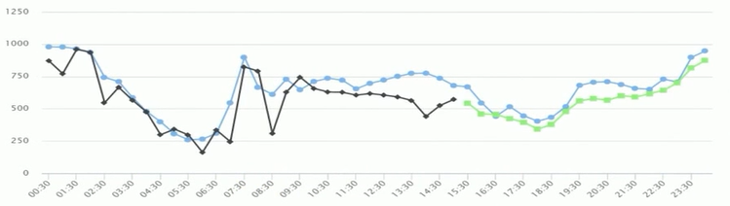
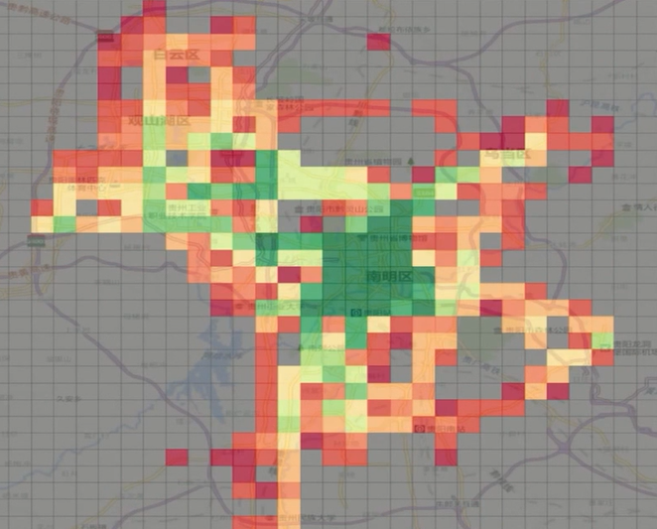
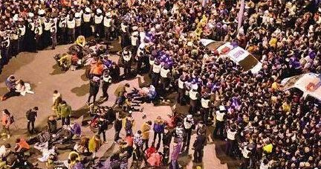
一.引言
左图是发生在2014年发生在上海外滩的踩踏事件，因为当天迎接新年的人数过多，导致人行通道阶梯处底部有人失衡跌倒，继而引发多人摔倒、叠压，致使拥挤踩踏事件发生，造成36人死亡，49人受伤。
如果我们能提前预知这地方所多少人进、多少人出、什么时候能达到人流高峰，政府就能提前做好准备去限流分流限行，从而预防这类公共安全事件的发生。
右图是我们要构造的预测模型，可以展示未来某一时刻的人流量。

Slide 4
二.思路解析
在设计解决思路时，我们主要考虑以下几个点：
1
2
3
数据特性
模型设想
影响因素

Slide 5
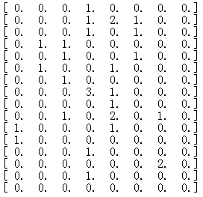
1.数据特性
城市里的流量数据是一种时空数据，一个城市某一时刻的入车流量数据如左图所示的矩阵，其对应的渲染过的数据如右图，数值越大颜色越深。
时空数据是一种要同时考虑空间性和时间性的数据，它与视频、文本数据的区别在于:
（1）空间上的距离关系和层次关系，能够代表语义上的相似关系，比如离得比较近的位置点，空气质量也比较相近。
（2）时间上具有临近性(相邻时间点)、周期性(不同天的同一时刻)、趋势性(上扬或下降)。

Slide 6
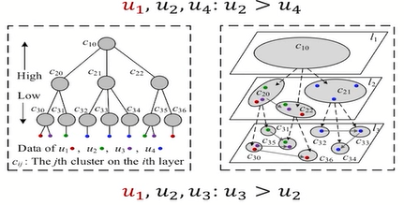
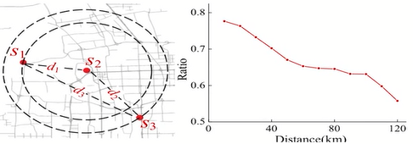
1.数据特性 — 空间性
时空数据空间性主要体现在距离关系和层次关系。
如左图中的曲线展示城市中不同距离的点之间空气质量的相近度，可以看出随着点之间距离的增加，空气质量的相近性呈下降趋势。
右图是一种层次性的展示，一个城市可以划分出不同的层次粒度（最大的同一城市，之后粒度不断变小分为：区、街道、学校），在越小层次粒度上接近的点(小粒度相同，就比较大粒度)，其相近性越强。

Slide 7
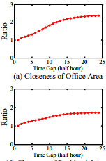
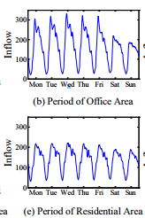
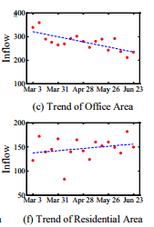
1.数据特性 — 时间性
时空数据具有相近性、周期性、趋势性。
相近时间点之间的相近性越大，如左图是随着时间间隔的增加，同一位置点在不同时间下相近程度变化的曲线，间隔越大，流量相近性越小。
周期性是指在固定时间间隔下，相同位置点在固定时间间隔下有一定的流量相似性，如中图所示，红点展示同一天内时间对应的交通流量，数值很相近。
趋势性是用来捕捉数值的变化趋势，类似于相近性，趋势性也是对预测任务很重要的时间特性(非静态周期)，右图展示了随着天数增长下交通流量的变化曲线，可以发现有上升的趋势性。

Slide 8
2.模型设想 — 设想
本论文的创作思路是将深度学习用于交通流量的预测。
深度学习可以跟时空数据很好结合的依据：
（1）深度学习可以更好的表达时空数据的属性，使用深度学习中的模型能有效的抽取时空数据的空间性和时间性，如CNN能学习局域间的空间相关性，RNN能学习时空序列间的时间性。
（2）使用深度学习可以融合多个领域（出租车、自行车）上的时空数据（网络层的职责分工），学习领域关系帮助进行目标流量的预测。
（3）可以找到大量的交通流量数据帮助我们训练模型，如滴滴、百度地图等公司能提供大量的数据集供使用。
使用深度学习的优点：
（1）深度学习的在线计算很快(训练慢)，使用训练好的模型，能快速的计算出预测结果。
（2）当数据量和数据尺度比较大时，一般的模型是很难对整个城市进行建模的，而深度学习非常适合处理大数量的数据。

Slide 9
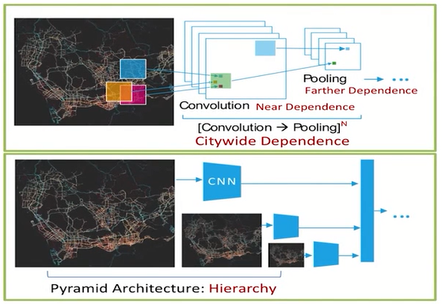
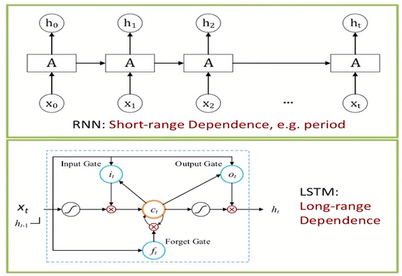
2.模型设想 — 初步模型
上面部分说明了深度学习和时空数据结合的可行性。
接下来分析该如何进行结合：
（1）我们可以使用卷积神经网络获取空间相关性，捕捉空间特征。
（2）使用RNN/LSTM去捕捉时间相关性。
以上是根据模型的特性提出的初步设想。

Slide 10
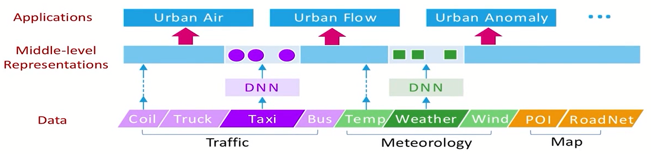
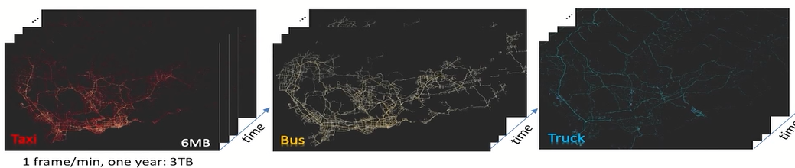
2.模型设想 — 初步模型
另一方面我们也考虑将不同的数据进行融合，因为这种将不同的数据（出租车、自行车）融合来训练模型，这样融合训练出的模型可能对每类数据的预测都会很好。
只不过这种融合会导致输入的数据量会非常大

Slide 11
2.模型设想 — 问题点
但是上面的深度学习模型不能单独使用，原因是：
[1]如果用DNN结合CNN，直接将轨迹帧图作为输入时，因为输入的图片是空间静态的，时间属性会丢掉。
[2]如果我们把轨迹图当成一个个帧输入LSTM网络时，能捕捉时间信息，但是空间信息丢掉了，而且LSTM需要很多定义很多记忆体。
举个例子，当我们直接用LSTM的话，会将每一帧的数据当做向量放到RNN的model,每次会将帧作为输入，同时输出结果也会参与到下一帧的输入（记忆融合），这样很重要的一个问题是如果我们想让输入时间帧同时能兼顾相近性、周期性、趋势性，会导致要定义RNN的长度会非常大（主要是趋势性需要的时间跨度较大，需要都准备好），比如我们在学习12个周内数据包含的三大时间特性时，RNN的长度就得是12*7*24=2016个帧。
图在下页。

Slide 12
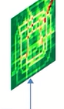
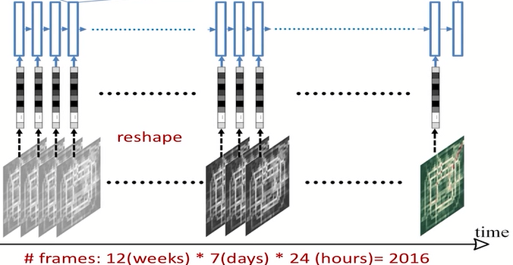
2.模型设想 — 问题点
针对数据特征，设计模型时，主要考虑几个点：
[1]对轨迹数据怎么做transform转换，使得数据变成深度学习需要的格式。
[2]怎么设计模型，使得在输入单一时空数据时，网络结构能够体现时间性和空间性。
[3]怎么设计网络结构使得进行融合(多种预测方式的融合)时能更加有效。

Slide 13
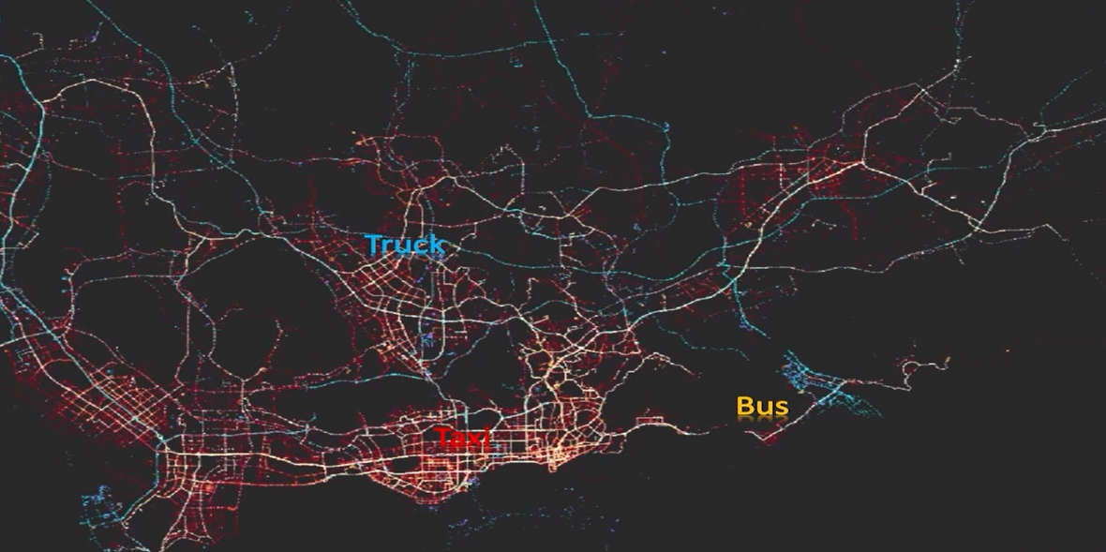
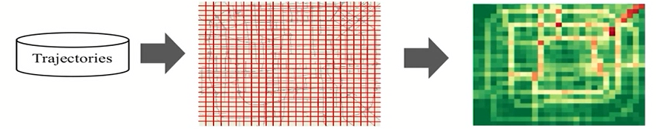
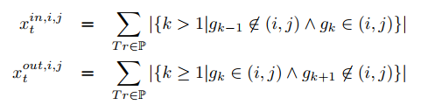
2.模型设想 — 方案
针对于上面考虑的几个点，本论文中考虑的解决方案是：
[1]我们初始的数据是一个城市每个时刻下的轨迹点的出流量和入流量图，每个图是类似于左边的网格形式（通过手机信号等检测出的数字），比如图像大小是300*300，那么我们就可以针对一个城市某一时刻的流量情况使用300*300*2大小的矩阵进行表示。
每个网格点流量的定义如右图，整体性预测能抓住空间相关性。

Slide 14
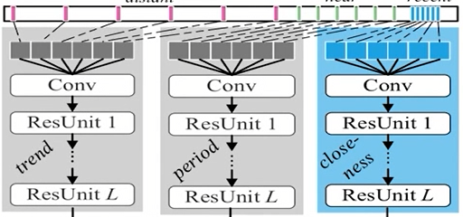
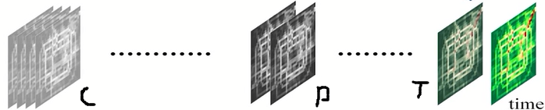
2.模型设想 — 方案
[2] 在对时空数据的时间性和空间性抽取方面上，分别考虑时间和空间相关性。
时间特性的抽取方式是将帧点图按照相近性、周期性、趋势性分别组合成不同特点的时间序列，组合后作为模型的输入，通过组合成这样的输入形式输入时空残差网络学习流量图上的时间相关性（模型里面的东西体现时间性了吗？）。
空间特性的抽取是通过右图的时空残差网络来学习帧点图上点之间的空间相关性，多层卷积学习空间远距离的相关性。
[3]不同任务数据的融合，论文没说，我也不知道。

Slide 15
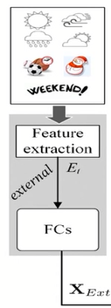
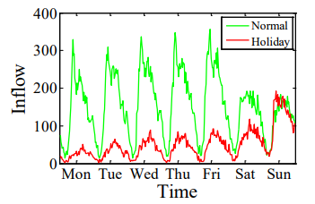
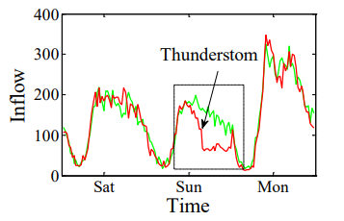
3.影响因素
日常生活中，交通流量往往会受到很多外部因素（比如天气、工作日和重大事件）的影响，因此我们有必要在设计模型时考虑这方面的因素。
左图展示了节假日对交通流量的影响，可以看出节假日期间流量减少了很多，中图展示了天气因素（雷雨天）对流量的影响，因此我们在模型中设计了右图的结构来将外部因素融入到预测任务中。

Slide 16
三.系统结构
1
2
3
4
问题难点
解决方法
准备工作
具体结构

Slide 17
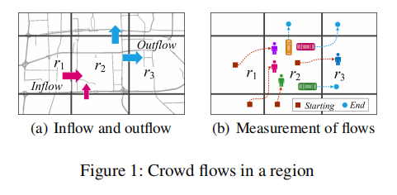
1.问题难点（The Problem）
预测城市每个地区的人口流入和流出，受以下三个因素的影响。
（ （1）空间依赖性（Spatial dependencies）
（2）时间依赖性（Temporal dependencies）
（3）外部的影响 （External influence）

Slide 18
2.解决方法（Solution）
为了应对这些挑战，我们提出了一个深度时空残差网络（ST-ResNet）来统一预测每个地区人群的流入和流出，具体分为以下四项：
（1）ST -Resnet采用基于卷积神经网络的残差网络对附近的城市中的任何两个地区之间的空间依赖进行建模。
（2）对于时间性，在数据处理时，将时间分为相近性，趋势性，周期性，然后ST-Resnet采用三个残差网络模型分别对这三个特性建模。
（3）ST -Resnet动态聚集了上述三个网络的输出，为不同的分支和区域分配不同的权重，聚合进一步与外部因素（如天气）相结合。
（4）评估我们的方法使用北京出租车轨迹和气象数据，和纽约的自行车运动轨迹数据，以及将我们的方法与6个基线相比。

Slide 19
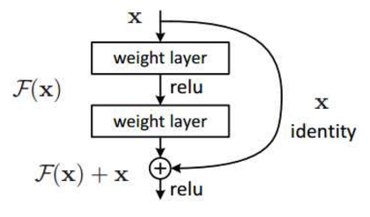
补充点 — ResNet模型
残差神经网络是2015年由微软研究院四位华人提出的，在Imgnet上夺冠的神经网络，它是有152层深的神经网络，在2015年的ILSVRC比赛中取到了3.5%错误率。
Resnet能够达到152层的原因是引入了残差模块的概念，使用如下图的残差模块控制跳转来克服深层网络梯度消失的问题。
创建残差模块的思路是：对于一个神经网络，随着我们增加网络深度时，会导致梯度消散问题，梯度消散时训练集和测试集上误差都会增大，而此时我们增加几个y=x的全等映射层，更深的网络并不会引起误差的上升，而这种全等映射层就是设计残差模块的思路源泉。

Slide 20
补充点 — ResNet模型
创建ResNet模块的理论来源是瑞典科学家提出的Highway Network,Highway Network设计的目标是解决较深网络难以训练的问题，设计方案是把原本的网络输出激活函数 改成下式，其中x是输入，C为保留系数，T为转化系数，在论文中C+T=1,通过这样的方式来调节新学习的信息比例。
[1]当T=0时，说明就是直接的令y=x，
[2]当C=0时，就是不保留原始信息，只使用激活函数新求出的信息。
通过让网络进行学习，尽最大可能当还不饱和时就继续学习，当饱和时就令后面网络的C=1,这样这个Highway Network模块就相当于全等映射层，就算深度再深也不会对误差产生影响。
对应在ResNet中，每个残差模块中原始信息是x,我们要学到的期望输出是H(x)(会由给定喂养数据得出每部分应输出), 我们不像上面使用保留系数，而是把原始信息直接传到输出，所以此时进行学习的目标是F(x)=H(x)-x,也就是通过学习让网络输出合适的F(x),F(x)称为残差。
[1]当F(x)=0时，我们会保留所有的原始信息，相当于全等映射层。
[2]当F(x) 0时，会使用原始信息和新输出信息的结合。
合适的残差是我们模型自我学习的目标，残差并不是越小越好，要合适，源于模型
对新信息的吸收选择。

Slide 21
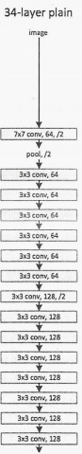
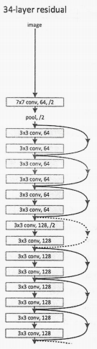
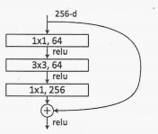
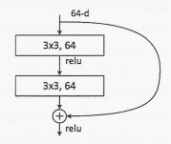
补充点 — ResNet模型
如右图，通过对比传统的卷积神经网络发现，34层的Resnet与普通网络的最大区别在于Resnet有很多旁路的支线将输入直接连到输出，从而能使后面的层能直接学习到残差，通过学习残差来控制支线是否直接通过。
使用Resnet模块这种方式因为可以令输入信息直接绕道到输出，所以能保护信息的完整性，一定程度上能防止信息丢失和损耗问题，而且现在整个网络只需要学习输入和输出差别那部分残差，所以可以简化学习目标和难度。
残差模块除了有两层结构外，还有三层结构，如下图，三层结构中3*3卷积核前后是两个1*1的卷积核，这两个1*1的卷积核相当于先升维后降维的效果，

Slide 22
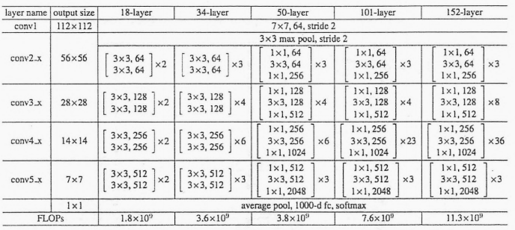
补充点 — ResNet模型
ResNet最高能达到152层，不同层数对应的ResNet结构、参数量如下图。

Slide 23
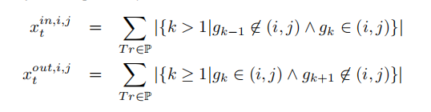
3.准备工作
（1） 人群流动问题的定义 （definition）
（定义1 ）（区域） 根据不同的粒度和语义，对于区域的定义有很多， 在这项研究中，我们根据一个网格代表一个区域的经度和纬度，把一个城市划分成一个M×N的网格地图。
（定义2 ）（测量） 对于不同的ST，在一个地区有很多不同类型的测量应用，如人群流动，空气质量，自行车租赁与归还，在这项研究中，我们使用人群流量作为案例的测量。 通常，人群的移动可以由轨迹集合P来表示。对于位于第m行和第n列的网格（m，n），第k个时间戳处的两类人群流动，即流入（in-flow）， 流出（out-flow ），分别定义为：

Slide 24
3.准备工作
在第k个时间戳处，所有M×N个区域的流入和流出可以表示为Xk ∈ R2×M×N，其中， (Xk)0,m,n =xin,m,nk, (Xk)1,m,n = xout,m,nk；
由于M×N网格图表示的空间区域上的动态系统，随着时间的推移，在每个网格中存在Q个变化的测量。 因此，任何时候的观察都可以用张量X∈R Q×M×N来表示。

Slide 25
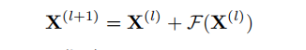
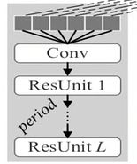
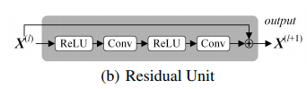
3.准备工作
（2）深度残差学习（Deep Residual Learning）
创建残差模块的思路是：对于一个神经网络，随着我们增加网络深度时，会导致梯度消散问题，梯度消散时训练集和测试集上误差都会增大，而此时我们增加几个y=x的全等映射层，更深的网络并不会引起误差的上升，而这种全等映射层就是设计残差模块的思路源泉。表达式如下：
（其中x（L）和X（L + 1）分别为第L层残差单元的输入和输出；F是一个残差函数，例如，两个3×3的卷积层的栈。残差学习的核心思想是学习关于x（l）的残差函数F。）

Slide 26
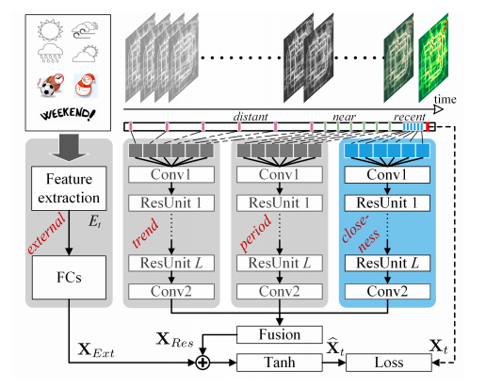
4.具体架构
图3给出了ST resnet的体系结构，它是由四个主要部件建模的相近性（closeness），周期（perid），趋势（trend），和外部的影响（Feature extraction）。
步骤：
1）首先把整个城市在每个时间间隔的输入流和输出流分别上述定义方法（定义1和2）转化成2-通道的类似于图像矩阵。（define the in-flow and out-flow）
2）然后，我们将时间轴划分为三个片段，表示最近的时间（recent）、接近的历史（near）和遥远的历史（distant）。分别表示相近性（closeness），周期性（period），趋势性（trend）三个属性，然后分别对的上述三时间特性建模。（前三个组件共享相同的网络结构，一个基于残差单元序列的卷积神经网络。这种结构捕捉附近和 远处区域之间的空间依赖关系）

Slide 27
4.具体架构
3）在外部组件中（external），我们手动从外部数据集中提取一些特征，例如天气条件和事件（such as weather and event），将它们输入到两层完全连接（Full Connection）的神经网络中。
4）（the first Fusion）在前三部分的输出进行融合为基于参数的矩阵XRES，分配不同的权重，在不同地区的不同成分的结果。
5）（the second Fusion）XRES与外部组件（external）的输出进一步整合XExt。最后，采用双曲正切函数（tanh），将集合映射到[-1, 1]，与标准的逻辑回归函数相比，在反向传播学习过程收敛速度更快。

Slide 28
4.1 时间组件的结构
(1)卷积（Convolution）
按照时间的属性，可分为clossness，period，trend三个属性，我们知道一个卷积能够自然捕捉空间附近的依赖，而多个卷积可以进一步捕捉遥远甚至全市的依赖，因此，分别对不同的时间属性进行卷积操作，兼顾遥远与近邻。
clossness 用Xc序列表示，[Xt−lc, Xt−(lc−1), · · · , Xt−1]，同样，period和trend分别用用XP和Xq序列表示为[Xt-lp·p，Xt-（lp-1）·p，...，Xt-p]，[Xt-ls·p，Xt-（ls-1）·p，...，Xt-p]。
（ lc是clossness部分中的相关时间戳的数量，lp，ls是周期和趋势部分中的相关时间戳的数量 ，p和s分别是一个固定的周期（例如，一天）和季节性的趋势跨度（例如一周）。）

Slide 29
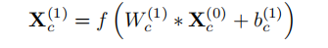
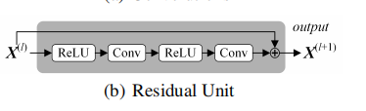
以clossness序列为例，我们首先将它们沿第一轴（即时间间隔）作为一个张量Xc（0）∈r2lc×I×J，其卷积（即conv1如图所示）为：
（*代表着卷积，f是激活函数，Wc（1）和bc（1）是第一层要学习的参数）
（2）残差单元（Residual unit）
如左图a所示的结构，我们在L层残差单元顶部，添加了一层卷积（conv2），每个属性的网络结构包含两个卷积和L层残差单元，图中：
closeness 组件的输入为[Xt−lc, Xt−(lc−1), · · · , Xt−1]，输出即为 Xc(L+2)
period组件的输入为[Xt-lp·p，Xt-（lp-1）·p，...，Xt-p]，输出是Xp(L+2）
trend组件的输入为[Xt−lq·q, Xt−(lq−1)·q, · · · , Xt−q] ，输出是Xq(L+2）
（a）

Slide 30
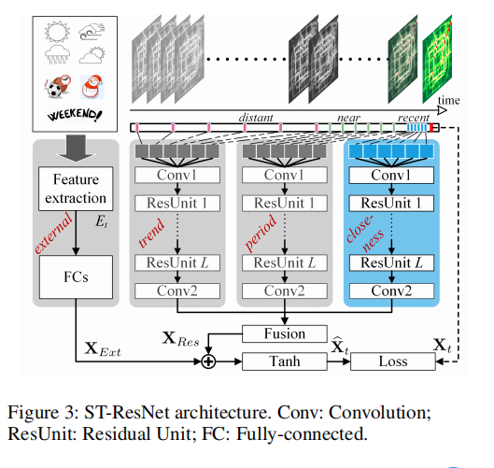
如图b，残差网络的结构：
4.2. 外部组件（external ）
交通流量受多种复杂外部因素的影响。天气和事件等因素，因此我们将外部因素考虑进去，通过融合的方式，与时间组件部分进行整合。
ET表示时间间隔为t的外部因素的特征向量（8维），共有两个完全连接层（two full connections），第一层可以看作是每个子因子的嵌入层，紧接着通过relu激活；第二层用于映射与Xt有相同的shape，在本图中，外部组件的输出被表示为XExt ，参数为θExt.

Slide 31
4.3 融合
本部分主要解决如何融合前三个时间组件与外部组件。
解决方案：首先将前三个组件与基于参数矩阵的融合方法，然后进一步与外部组件相结合。
（1）基于参数矩阵的融合（先对前三个时间组件进行融合）
我们将时间组件的前三个组件（即clossness、period、trend）融合如下：
（其中，Wc、Wp和Wq是可学习的参数）
这三个权重参数其实都有各自的意义。

Slide 32
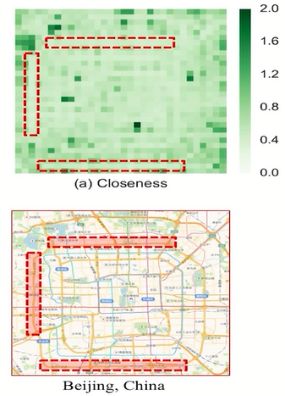
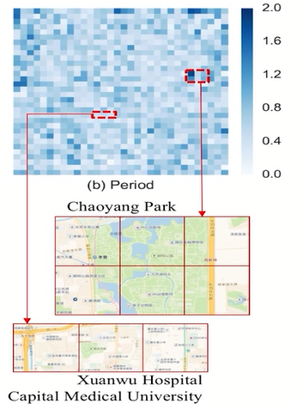
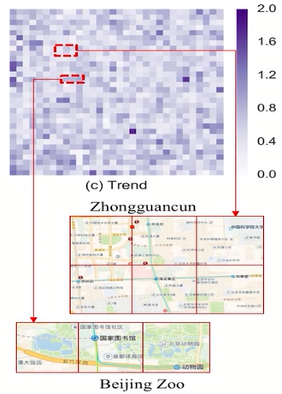
时间属性参数
以下三个图是将模型训练完成之后，对Wc、Wp、Wq参数可视化的结果。
如中图是时间周期性的可视化，可以看出长安公园的周期性特别强，因为公园在工作日时人少，休息日人很多，周期性强，相对的，医院的周期性很弱，因为得病是突发情况。

Slide 33
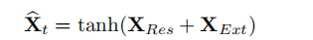
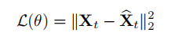
（2）与外部因素的融合
我们在这里直接将前三个组件的输出与外部组件的输出合并，最后，预测在第t个时间间隔的值，通过表示，定义为：
最后，通过在双曲正切函数，保证输出值在-1到1之间。我们的ST-Resnet可以从三个流量矩阵和外部组件训练XT，通过最小化平均预测流量矩阵和真实流量矩阵的平方误差：

Slide 34
四.模型实现
这章讲下系统的具体实现，这里举例对系统中纽约的自行车流量预测程序进行分析（还有个北京的出租车流量预测） ，实现中细节太多了，待我一一道来 ~
程序主要分析一下几大块：
1.数据加载和预处理
2.准备模型输入
3.定义模型
4.训练模型
5.效果展示和分析

Slide 35
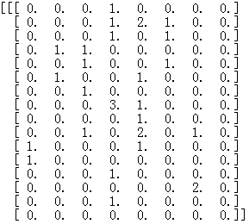
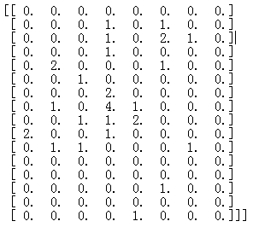
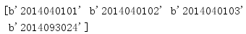
1.数据加载和预处理 — 加载
使用的数据集是纽约市的2014年4月1日-2014年9月30日的出租车流量记录，文件存储在一个HDF5文件中，文件仅9k,文件中的'date'标识上存储的是左图所示的时间点(4392个)，'data'标识中存放的是流量数据，流量数据维度是（4392,2,16,8），数据信息是：
[1]其中4392是时间戳数量，因为我们以一小时为一个时间戳,183（天）*24（小时）=4392，
[2]2表示每个时间戳分别对应有两个（16,8）规格的矩阵，一个代表入流量矩阵，另一个代表入流量矩阵，一个代表出流量矩阵，打印2014年4月1日3点的流量情况，可以得到下面两个矩阵，左图为入车辆数，右图为出车辆数。

Slide 36
1.数据加载和预处理 — 预处理
获取到初始时间戳和流量矩阵之后的操作：
[1]我们会对获取的所有天数据进行检验，将那些有时刻丢失的天去掉。
伪代码：
[2]筛选出流量矩阵中所有流量数值小于0的无效数据，将其赋值为0.
[3]对所有流量数据进行标准化处理，标准化处理的公式为：
X = 1. * (X - self._min) / (self._max - self._min) 【转成0 -> 1】
X = X * 2. - 1. 【转成-1 ->1 】
使用上面公式，进行标准化处理，将数值映射到-1 到1 之间，数据标准化之后有利进行梯度下降，找到最优解。
对于所有时间戳数据（例2014040101）：
如果时间戳date1是一天day的凌晨，而且这天day的后一天还在数据集合里：
判断这个时间点所处序号加上24序号值对应的时间戳是否是后一天凌晨：
如果是后一天凌晨说明这一天day是无缺失时刻的一天。
如果不是后一天凌晨说明这天是数据不完整的一天，要去除掉。

Slide 37
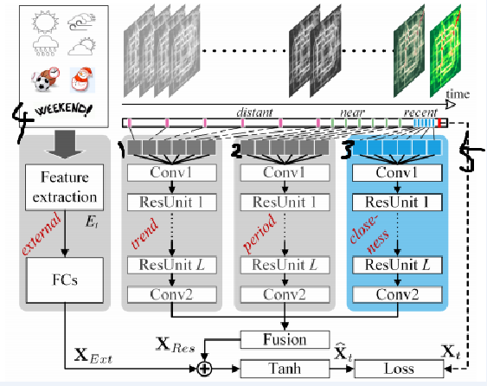
2.准备模型输入 — 数据分析
针对于我们要设计的模型，我们要准备的数据有：外部因素数据、体现相近性、周期性、趋势性的时间序列数据（论文中相近因子是3，周期因子是4（周期是一天），趋势因子是4（一个趋势是一个星期））
模型的输入主要有5部分，分别是相近序列、周期序列、趋势性序列、外部因素、每个时间戳对应的时间点和对应流量矩阵。
大致思路：将时间戳数据按照时间特性包装成相近序列、周期序列、趋势性序列,之后结合外部因素作为模型的输入，获取到模型输出后，用对应时间戳流量矩阵进行效果检验和计算损失值。

Slide 38
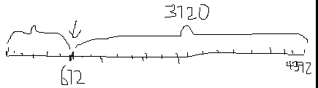
2.准备模型输入 — 数据分析
这里有个问题，由于我们每次在预测每个时间戳点流量数据时，要使用前面四个星期的数据（从这些数据中组合成三种时间属性的序列），所以对于所有时间戳数据，我们是没法预测前672（24*4*7）个时间戳的流量数据的（输入需要的数据量不够），只能对后面的3720条流量数据进行预测并训练模型。
前672条数据会被包装在后第673到1344条数据的时间属性序列中（相近性数据、周期性数据、趋势性数据），参与到对他们交通流量的预测任务中。
实现中伪代码是：
起始位置 = max(天周期数 * 趋势间隔天数 * 趋势数, 天周期数 * 周期间隔天数 * 周期数, 相近性考虑长度)

Slide 39
2.准备模型输入 — 定义数据组合
先考虑时间序列数据，首先划分时间序列，首先创建5个变量：XC、XP、XT、Y、timestamp_Y、metadata_dim他们各自的意义是：
[1]XC存储了所有时间的相近性信息，存储了每一个时间点之前三个小时的流量数据，其对应的数据维度是（3720，6，16，8），其中存放了每个时间点的前三个时间戳流量信息，第二维度是3*2表示有三个出入流量矩阵信息。
[2]XP存储了所有时间点的周期性信息，放置了每个时间戳的前四天对应时间点的流量数据，数据维度为（3720，8，16，8）,其中4*2表示前几天的出入流量数据。

Slide 40
2.准备模型输入 — 定义数据组合
[3]XT存储了所有时间戳的趋势性信息，放置了每一个时间点之前对应周内时间前四周的流量数据，其对应的数据维度是（3720，8，16，8），第二维度是4*2表示有三个出入流量矩阵信息。
[4]Y存储了每个时间戳的交通流量数据，对应的维度是（3720，2，16，8），用来当做实际数据，检验模型的预测结果。
[5]metadata_dim存放的是外部因素，这里系统中只考虑了所处星期天和是否为工作日带来的影响，对应的维度是（3720，8），放置了每个时间点对应的影响因素向量，这个长度为8的矩阵含义为：[is 周一?、is 周二?、is 周三?、is 周四?、is 周五?、is 周六?、is 周日?、is 工作日?]
比如2014年4月29日对应的向量为[0 1 0 0 0 0 0 1]
[6]timestamp_Y存放每个时间戳对应的时间点，每个时间点都是类似下面的结构：

Slide 41
2.准备模型输入 — 数据划分
对于上面六个数据列表：XC、XP、XT、Y、timestamp_Y、metadata_dim，为了适应于输入模型以及模型的训练，我们将以上六个数据列表做进一步的组合和划分，并假定使用10天的数据集作为测试集进行模型效果的检验（240个时间戳作为测试集，剩余3480作为训练集），重新划分出的数据组合有：X_train、 Y_train、 X_test、 Y_test、timestamp_train、 timestamp_test，他们各自的含义是：
[1]X_train是指训练时需要输入的特征数据列表，整个列表包含四大部分，分别是相近性数据（维度[3480,6,16,8]）、周期性数据（维度[3480,8,16,8]）、趋势性数据（维度[3480,8,16,8]）外部因素数据（维度[3480,8]）
[2]Y_train是指训练时需要输入的目标列表，是X_train对应的实际流量数据结果，其维度是（3480,2,16,8）

Slide 42
2.准备模型输入 — 数据划分
[3]X_test是测试时准备的特征数据列表，同样包括四部分，分别是相近性数据（维度[240,6,16,8]）、周期性数据（维度[240,8,16,8]）、趋势性数据（维度[240,8,16,8]）外部因素数据（维度[240,8]）
[4]Y_test指测试时需要输入的目标列表，是X_train对应的实际流量数据结果，其维度是（240,2,16,8）
[5]timestamp_train是所有训练集对应的时间序列，序列长度3480,数据样式如下图。
[6]timestamp_test是所有测试集对应时间序列，长度为240.
之后就可以按一个个时间戳，使用其对应的相近性数据、周期性数据、趋势性数据、外部因素数据进行预测和训练模型了

Slide 43
3.定义模型
构建模型时，传入的配置参数有：
[1]相近性配置（c_conf）:相近性长度（len_closeness 值为3）、流层量（nb_flow 值为2）、流量图高度（map_height 值为16）、流量图宽度（map_width 值为8）
[2]周期性配置（p_conf）:周期性长度（len_period 值为4）、流层量（nb_flow 值为2）、流量图高度（map_height 值为16）、流量图宽度（map_width 值为8）
[3]趋势性配置（t_conf）:趋势性长度（len_trend 值为3）、流层量（nb_flow 值为2）、流量图高度（map_height 值为16）、流量图宽度（map_width 值为8）
[4]外部因素长度（external_dim）为8
[5]要构建的深度残差网络的残差单元数量（nb_residual_unit）为3
接下来使用配置来创建模型。

Slide 44
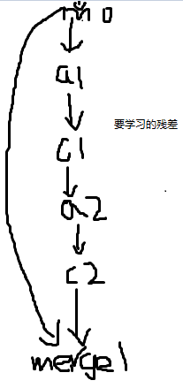
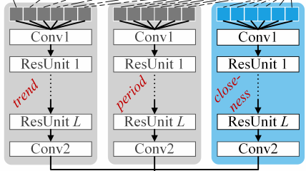

3.定义模型 — 时空残差模型
首先我们构建如图所示的时空残差结构（第一次融合部分），每个残差模块都是右图和下一页所示的结构（残差神经网络前面已经介绍过了，残差单元有个直通的线、那条包含两个conv的线称为残差，使模型要学习的结构，通过让模型调整参数，学习该有多少残差），体系结构可以画黑板上，在三个残差模型前和后分别包含一个卷积层进行数据维度转换，最后将三个卷积层的有权值分配的融合，因为三个残差网络因为代表的时间特性不同，应该分配的权重也不同，该分多少权重就赋初值，让模型自己去学习。
接下来讲下伪代码。

Slide 45


开头的结构

Slide 46


结尾的结构（不写关联了）

Slide 47
3.定义模型 — 时空残差模型
下面的伪代码可以实现第一次融合。
1.首先构建相近性配置c_conf、周期性配置p_conf、趋势性配置c_conf，并将三个配置组成列表：conf_list。
2.对于conf_list中的每一项（每一个配置）：
*读取该项中包含的序列长度、流层数(2)、流量图高度、流量图宽度。
*使用kreas中自带的Input函数将上面四个元素包装成网络的输入，按shape格式适配进去（序列长度*流层数(2)、
流量图高度、流量图宽度）作为input层输入。
*输入之后接着一个卷积层，使用了64个3*3个卷积核进行卷积操作，border_mode选择为same方式,使得卷积操作的输入和输出尺寸会保持一致(不会缩小)。
*定义有3个残差单元，每个残差单元中包含了两个激活输出操作（数据标准化处理和relu激活输出）接连2D卷积操作（64个3*3的卷积核，不变尺寸）的结构。
*连接残差模块后，紧接着一个relu激活处理、跟开头结构一样卷积层转换，之后层化ilayer转发下（包装入权重
），将输出维度为（批次量,2,16,8）的结构数据添加到outputs列表中去。
*上面的过程相当于构造了时空残差网络的一个时间特性网络部分。
3.经过上面处理，outputs长度为3，对于outputs中每个维度为（批次量、2、16、8）的数据output：
*对output进行Layer转换，初始化一个对应的W,进行x * self.W 操作，相当于进行了之前说的模型融合时的权重分配，转换之后将output放到new_outputs列表中。
4.对new_outputs中每一项进行相加(sum方式)，融合在一起。

Slide 48


3.定义模型 — 外部因素模型
接下来将外部因素与第一次融合结果进行第二次融合。
对外部因素会进行两层全连接的处理，处理的图层结构如下，可以看到外部因素维度由（批次数、8），第一次全连接变成（批次数、10）接连relu，第二次全连接变成（批次数、256）接连，之后对维度调整下变成（批次数、2、16、8），这样就可以与第一次融合的结果进行再融合了（sum方式相加），得到第二次融合的结果。

Slide 49


3.定义模型 — 外部因素模型
第二次融合之后，我们使用tanh函数将融合结果限定在（0,1）之间，这样得到的（批次数，2,16,8）维度的数据就是我们要预测出的交通流量数据，然后就可以指定学习率和损失函数进行梯度下降操作。

Slide 50



4.训练模型
训练模型时，我们定义的学习率是0.0002(静态的)，使用动量优化器（Adam利用梯度的一阶矩估计和二阶矩估计动态调整每个参数的学习率），使用均方误差（MSE）来计算损失值，使用均方根误差（RMSE）来作为训练和测试时模型的评估标准。

Slide 51
4.训练模型 — 定义训练过程1
系统中共分为两次训练过程，不使用测试集和使用测试集。
第一次训练设置了以下参数：
[1]数据集：将所有训练集切分90%作为喂养数据集，10%作为验证数据集，用于进行交叉检验。
[2]批次数：32
[3]迭代次数：400
[4]训练策略：设置早停策略，对rmse值进行监控，如果数值在5次迭代过程中没有下降，就停止模型的训练。
[5]设置记录点，将最佳的训练参数保存一个h5文件中（之后可以用load_weight方法加载模型参数），将训练过程中损失值的变化记录保存到一个pkl文件中，并将训练过程进行展示。

Slide 52


4.训练模型 — 展示效果1
读取pkl文件，里面存放了损失值的变化记录，可以看到损失值曲线变化如下，在第35次迭代时就启动了早停策略。
从趋势上看，已经达到极限了，损失值很难再下降。

Slide 53
4.训练模型 — 展示效果1
训练完模型后，我们使用所有训练集（分为48个批次）和所有测试集去评估模型的效果，可以得到下图黑色部分的损失值评估效果（其中real标识是进行了反标准化的复原操作 复原计算的公式为： rmse(norm) * (流量最大数值 - 流量最小数值) / 2. * m_factor) ）
程序中有一个因子：m_factor = math.sqrt(1. * map_height * map_width / nb_area) 不明白为什么要有它，其中area大小是81,map_weight是16，map_width 是8。
程序中针对因子m_factor有段注释：
# For NYC Bike data, there are 81 available grid-based areas, each of which includes at least ONE bike station. Therefore, we modify the final RMSE by multiplying the following factor (i.e., factor).
3132/3132 - 129s 41ms/step - loss: 0.0013 - rmse: 0.0361 - val_loss: 0.0016 - val_rmse: 0.0393
evaluating using the model that has the best loss on the valid set
evaluate batch_size： 72
Train score: 0.001347 rmse (norm): 0.036559 rmse (real): 6.135313
Test score: 0.001483 rmse (norm): 0.038515 rmse (real): 6.463505

Slide 54
4.训练模型 — 定义训练过程2
第二次训练时在第一训练基础上再训练的，设置了以下参数：
[1]数据集：将所有训练集作为喂养数据集，将所有测试集作为验证集，这样训练集的数量相对于第一次训练变多了。
[2]批次数：32
[3]迭代次数：100
[4]设置记录点，将最佳的训练参数保存在一个h5文件中，将训练过程中损失值的变化记录保存到一个pkl文件中。

Slide 55


4.训练模型 — 展示效果2
读取pkl文件，里面存放了损失值的变化记录，可以看到损失值曲线变化如下，共执行了100次迭代，已经有点过拟合的趋势，可以看出测试集的损失值有点上升趋势。

Slide 56
4.训练模型 — 展示效果2
训练完模型后，我们使用所有训练集（分为48个批次）和所有测试集去评估模型的效果，可以得到下图黑色部分的损失值评估效果（其中real标识是进行了反标准化的复原操作 复原计算的公式为： rmse(norm) * (流量最大数值 - 流量最小数值) / 2. * m_factor) ）
3480/3480- 143s 41ms/step - loss: 6.3804e-04 - rmse: 0.0252 - val_loss: 0.0014 - val_rmse: 0.0366
evaluating using the final model
Train score: 0.000608 rmse (norm): 0.024646 rmse (real): 4.136096
Test score: 0.001350 rmse (norm): 0.036747 rmse (real): 6.166816

Slide 57

五.总结与改进
经过上面的过程我们可以看到，使用四个时空残差单元、以工作日为外部因素的ST-Resnet模型在纽约市的自行车流量(出租车流量预测正在看)预测的rmse(均方根误差)值约为6.16。
论文中展示了使用四个时空残差单元的，模型效果相比于之前的深度DeepST论文中的模型和其他模型，在均方根误差上有很大比例的下降。
改进思路上（针对自行车数据的模型）：
*融合其他外部因素
*更强的CNN模型：如DenseNet (2016 八月)，使用各层都直接于其他层以前向的方式连接。

